Slide 1
ATIVIDADE 3
Da ideia ao sistema
Sistema de
Entrada e Saída
de Veículos
Rafael Dreyer
Práticas Extensionistas III
Análise e Desenvolvimento de Sistemas
UNOESC • Maravilha - SC • 2026
Sistema para controle de veículos
Objetivo da apresentação
Mostrar o problema, a solução e o sistema funcionando.
REPOSITÓRIO NO GITHUB
github.com/rafaeldreyer/
sistema-entrada-saida-veiculos
PRÁTICAS EXTENSIONISTAS III
01

Slide 2
PROBLEMA
Registros em lugares diferentes dificultam o controle.
ANTES
CONSEQUÊNCIA
Papel e planilhas separadas
A consulta das informações fica mais demorada.
Horários difíceis de conferir
Quem entrou?
Qual vaga está ocupada?
O veículo já saiu?
Placas e responsáveis em locais diferentes
Sem visão imediata das vagas
PRÁTICAS EXTENSIONISTAS III
02

Slide 3
SOLUÇÃO
O sistema reúne cadastro, entrada, saída e consulta.
1
2
3
4
Identificar
Registrar
Finalizar
Consultar
veículo e condutor
entrada e vaga
saída e liberar vaga
histórico e presentes
Resultado
O sistema mostra os veículos presentes, as vagas ocupadas e os registros anteriores.
PRÁTICAS EXTENSIONISTAS III
03

Slide 4
BANCO DE DADOS
O banco possui seis tabelas relacionadas.
USUARIOS
MOVIMENTACOES
registra
REGRA PRINCIPAL
PK id_usuario
nome • email • senha_hash
PK id_movimentacao
FK veículo • condutor • vaga
entrada • saída • status
1 gera N
A entrada fica aberta até o veículo sair.
VEICULOS
PK id_veiculo
FK id_condutor
placa • modelo • status
1 possui N
N usa 1
CONDUTORES
CONTATOS
VAGAS
PK id_condutor
nome • cpf • tipo
PK id_contato
nome • assunto • mensagem
PK id_vaga
código • setor • status
PRÁTICAS EXTENSIONISTAS III
04

Slide 5
CASOS DE USO
Administrador e porteiro usam as funções do sistema.
AÇÕES COMPARTILHADAS
ADMINISTRADOR
Realizar login
Visualizar painel
Registrar entrada
cadastros e operações
Registrar saída
Consultar movimentações
Enviar contato
SOMENTE ADMINISTRADOR
OPERADOR / PORTEIRO
uso diário
Gerenciar veículos
Cadastrar condutores
Cadastrar vagas
O cadastro de veículos permite incluir, consultar, editar e excluir.
PRÁTICAS EXTENSIONISTAS III
05

Slide 6
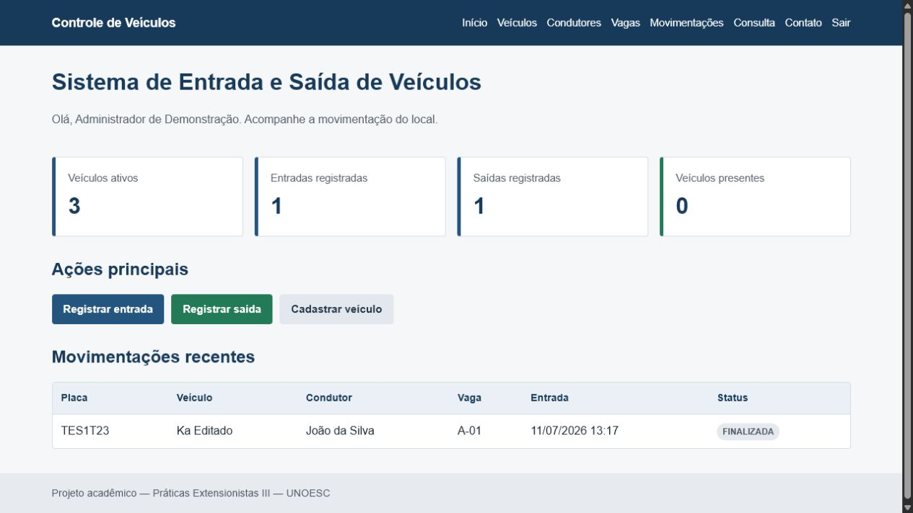
DEMONSTRAÇÃO
Agora será feita uma demonstração do sistema.
DEMONSTRAÇÃO • 5 MIN
1 Login
2 Página principal
3 Cadastro de veículo
4 Registrar entrada
5 Registrar saída
6 Consulta com filtros
7 Formulário de contato
PRÁTICAS EXTENSIONISTAS III
06

Slide 7
RESULTADOS
O sistema atende às principais funções do projeto.
6
7
17
tabelas relacionadas
etapas na demonstração
testes manuais realizados
FUNÇÕES
PRÓXIMOS PASSOS
Login • página principal • cadastro • entrada • saída • consulta • contato
Relatório para impressão
Mais opções nos outros cadastros
Diferentes níveis de acesso
PRÁTICAS EXTENSIONISTAS III
07

Slide 8
ENCERRAMENTO
Obrigado.
SISTEMA
Perguntas?
funcionando
PHP + MySQL
Sistema de Entrada e Saída de Veículos
Rafael Dreyer • Práticas Extensionistas III
REPOSITÓRIO NO GITHUB
github.com/rafaeldreyer/sistema-entrada-saida-veiculos
PRÁTICAS EXTENSIONISTAS III
08

